Slide 1
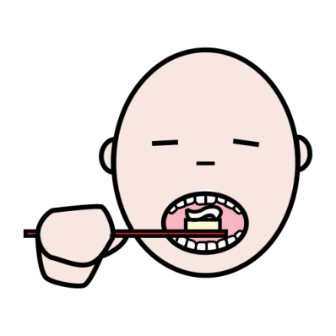
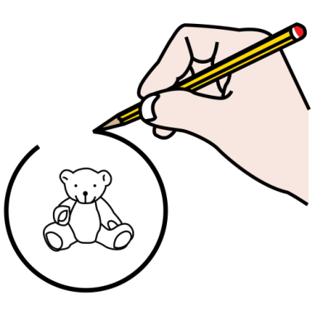
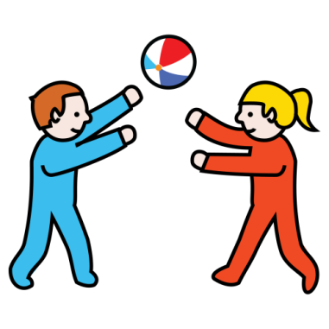
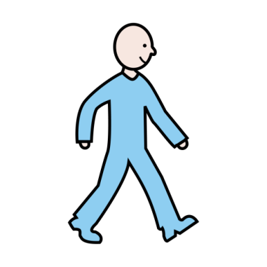
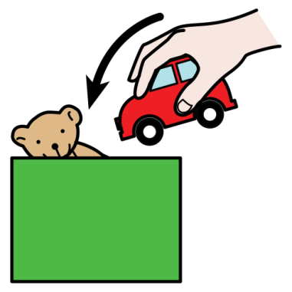
LAVARSE LOS DIENTES
COMER
BEBER
LEER
DIBUJAR
PINTAR
JUGAR
BAÑARSE
PASEAR
VESTIRSE
CASA
PEINARSE

Slide 2
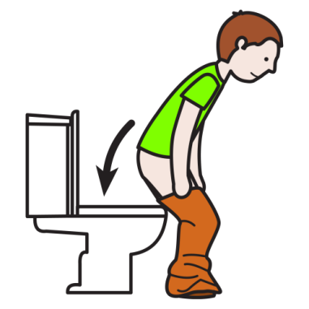
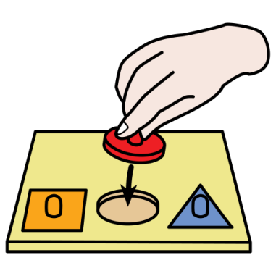
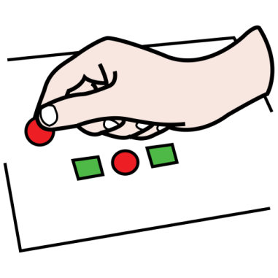
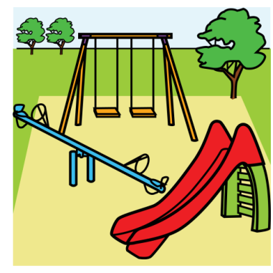
HABLAR
IR AL BAÑO
DORMIR
ESCRIBIR
ENCAJABLE
PEGAR GOMETS
ORDENAR
PARQUE
VER LA TELE
VESTIRSE
SALUDAR
COMPRAR

Slide 3
COLEGIO
LAVARSE LAS MANOS
ESCUCHAR MÚSICA
CANTAR
NATACIÓN
SENTARSE
HOSPITAL
LAVARSE LA CARA

